Slide 1



РУССКИЙ ЯЗЫК

Slide 2
Содержание.
Основные правила написания диктанта
Как подготовиться к диктанту
Часть 1 задание 1. Диктант
Памятка «Как работать над ошибками»
Часть 1 задание 2. Однородные члены предложения
Часть 1 задание 3. Главные члены предложения, части речи
Часть 2 задание 4. Орфоэпический разбор слова
Часть 2 задание 5. Классификация согласных звуков
Часть 2 задание 6. Анализ текста (определение основной мысли)
Часть 2 задание 7. Анализ текста (составление плана текста)
Часть 2 задание 8. Анализ текста (построение вопросов по содержанию)
Часть 2 задание 9. Распознавание значения слова
Часть 2 задание 10. Подбор синонимов
Часть 2 задание 11. Разбор слова по составу
Часть 2 задание 12. Имя существительное
Часть 2 задание 13. Имя прилагательное
Часть 2 задание 14. Глагол
Часть 2 задание 15. Определение ситуации для интерпретации информации

Slide 3


Основные правила написания диктанта
Внимательно прослушай текст, когда его будут читать первый раз. На этом этапе твоя задача – определить общую структуру и стиль текста, мысленно выделить его смысловые части. Постарайся сразу уловить строение каждого предложения, это поможет грамотно расставить знаки препинания. Внимательное прослушивание текста диктанта позволяет настроиться на работу, выявить сложные места, понять, какие орфограммы и пунктограммы будут проверяться.
При написании диктанта нужно быть предельно сосредоточенным. Написав одно предложение, не «застревай» на ошибках, которые, возможно, сделал. Сразу переключайся на следующую фразу, думайте о том, что пишете в данный момент. Времени на проверку дается достаточно, и у вас будет возможность все обдумать.
По окончании диктовки сделай маленькую паузу и затем приступай к проверке. Сначала проверь орфографию, затем пунктуацию. Важно уметь отстраниться от текста, который лежит перед тобой, как будто его писал не ты. Если тебе удастся сделать это, многие ошибки сами бросятся в глаза.

Slide 4


Как подготовиться к диктанту
Чтобы хорошо писать диктанты важно:
много читать. Чтение самой разной литературы (учебников, художественных книг, публицистики) развивает зрительную память, помогает запоминать написание слов;
учить правила, уметь применять их при письме;
постоянно тренироваться в написании диктантов и других упражнений. С этой целью можно писать диктанты, переписывать тексты, выполнять грамматические задания;
накануне контрольного диктанта нужно еще раз повторить правила, пройденные за определенный период времени (например, за учебную четверть, год). Попросите родителей подиктовать вам текст.

Slide 5
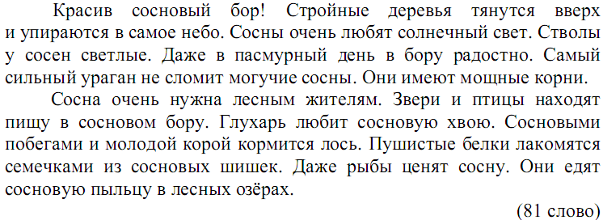
1
Следуя целевым установкам, запиши текст под диктовку.
Помни о всех орфограммах!
Текст диктанта.
По окончании записи всего текста проверь написанное.

Slide 6

Если ты ошибся в правописании слова или постановке знака препинания, надо выполнить работу над ошибками.
ПАМЯТКА "Как работать над ошибками"
1. Большая буква в начале предложения.
Выпиши предложение, подчеркни первую букву.
Например: Сильный ветер сорвал листья с деревьев.
2. Точка, вопросительный и восклицательный знаки в конце предложения.
Выпиши предложение. Поставь в конце предложения нужный знак.
Например: Москва – столица нашей Родины.
3. Мягкий знак на конце слова.
Выпиши слово, в котором допущена ошибка, правильно. Подчеркни мягкий знак и согласную перед ним. Запиши ещё 2 слова на это правило.
Например: окунь, рысь, уголь.
4. Мягкий знак в середине слова.
Выпиши слово, в котором допущена ошибка, правильно. Запиши ещё 2 слова на это правило.
Например: мальчик, школьник, коньки.

Slide 7
ПАМЯТКА "Как работать над ошибками"
5. Гласные после шипящих.
Выпишите слово, в котором допущена ошибка, правильно. Запиши ещё 2 слова на это правило.
Например: машина, малыши, карандаши.
ЗАПОМНИ! Слова с жи-ши пишутся с буквой и, слова с ча-ща – с буквой а, слова с чу-щу - с буквой у.
6. Сочетания чк-чн.
Выпиши слово, в котором допущена ошибка, правильно. Запиши ещё 2 слова на это правило.
Например: девочка, ночка.
ЗАПОМНИ! Слова с чк-чн пишутся без мягкого знака (ь).
7. Безударная гласная в слове, проверяемая ударением.
Выпиши слово. Поставь ударение. Выдели безударную гласную и проверь её ударной. Выдели корень.
Делай так: волна́ - во́лны
ЗАПОМНИ! Безударные гласные в словах пишутся так же, как ударные.
8. Безударная гласная в слове, не проверяемая ударением (словарное слово).
Выпиши слово, в котором была допущена ошибка, правильно. Поставь знак ударения и выдели гласную, которую надо запомнить. Напиши это слово 3 раза.
Запомни, как оно пишется: ребя́та, ребя́та, ребя́та.

Slide 8
ПАМЯТКА "Как работать над ошибками"
9. Парные звонкие и глухие согласные .
Выпиши слово правильно. Выдели сомнительную согласную. Подбери проверочное слово.
Делай так: мороз – морозы, глазки – глаза, дуб – дубок.
ЗАПОМНИ! Согласные на конце слов и в середине перед согласной пишутся так же, как и в этих же словах перед гласными.
10. Большая буква в именах, отчествах и фамилиях.
Выпиши слово правильно. Запиши ещё 2 слова на это правило.
Например: Таня, Саша, Андрей.
ЗАПОМНИ! Имена, отчества и фамилии пишутся с большой буквы.
11. Большая буква в кличках животных.
Выпиши слово правильно. Запиши ещё 2 слова на это правило. Например: Мурка, Зорька, Пушок.
ЗАПОМНИ! Клички животных пишутся с большой буквы.
12. Большая буква в названиях стран, городов, деревень, улиц, рек.
Выпиши слово правильно. Запиши ещё 2 слова на это правило.
Например: река Угра, Австралия, Куликовская улица, деревня Простоквашино.
ЗАПОМНИ! Названия стран, городов, улиц, рек пишутся с большой буквы.

Slide 9
ПАМЯТКА "Как работать над ошибками"
13. Разделительный мягкий знак (ь).
Выпиши слово правильно. Запиши ещё 2 слова на это правило.
Например: вьюга, обезьяна, деревья, воробьи.
ЗАПОМНИ! Разделительный мягкий знак (ь) пишется в корне после согласных перед гласными е, ё, ю, я, и.
14. Разделительный твёрдый знак (ъ).
Выпиши слово правильно. Запиши ещё 2 слова на это правило. Делай так: съезд, объём, объявление
ЗАПОМНИ! Разделительный твёрдый знак (ъ) пишется только после приставок, которые оканчиваются на согласную перед буквами е, ё, я, ю.
15. Двойные согласные в слове.
Выпиши слово правильно. Запиши ещё 2 слова на это правило. Раздели все слова для переноса:
группа, рассказ, коллектив
груп-па, рас-сказ, кол-лектив
ЗАПОМНИ! При переносе слов с двойными согласными одна буква остаётся на строке, другая переносится.

Slide 10
ПАМЯТКА "Как работать над ошибками"
16. Правописание непроизносимых согласных.
Выпиши слово. Подбери к нему родственные слова. Выдели корень. Подчеркни проверочные слова.
звёздный (звезда, звёздочка)
17. Гласные и согласные в приставках.
Выпиши слово правильно и выдели в нём приставку. Запиши ещё 2-3 слова с этой же приставкой.
Например: полетели, побежали, подержали.
18. Правописание приставки со словом.
Выпиши слово. Выдели приставку. Образуй от этого слова родственные слова с разными приставками.
Например: заехал, уехал, приехал, переехал.
ЗАПОМНИ! Приставка – это часть слова, она пишется слитно со словом.
19. Правописание суффиксов.
Выпиши правильно, выдели суффикс, запиши ещё три слова с этим суффиксом.
Липовый - дубовый, кленовый, осиновый.

Slide 11
ПАМЯТКА "Как работать над ошибками"
20. Правописание предлога со словом.
Из предложения, в котором допущена ошибка, выпиши предлог и слово, к которому относится этот предлог, и между предлогом и словом поставь ещё слово.
к (какому?) берегу; к (крутому) берегу
ЗАПОМНИ! Предлог – это отдельное слово, оно пишется отдельно от слова. Между предлогом и словом можно вставить ещё слово.
21. Мягкий знак (ь) в конце существительных после шипящих.
Выпиши слово правильно. Определи род. Запиши ещё 2 слова на это правило.
Луч, товарищ, шалаш (муж. род)
Ночь, речь, печь (жен. род)
22. НЕ с глаголами.
Выпиши глагол с не. Запиши ещё 2 раза слово на это правило.
не был, не выучил, не знал
ЗАПОМНИ! НЕ с глаголами пишется отдельно.

Slide 12
ПАМЯТКА "Как работать над ошибками"
23. Правописание безударных падежных окончаний имён существительных.
Выпиши существительное. Поставь его в начальную форму. Определи склонение. Выдели окончание. Запиши свой пример на это правило.
Например: На опушке- опушка, сущ.,1 скл., П.п.
24. Правописание безударных окончаний имён прилагательных.
Выпиши прилагательное вместе с существительным, к которому оно относится, поставь к прилагательному вопрос от существительного. Обрати внимание на окончание вопроса и вспомни парное окончание. Определи род, число, падеж прилагательного по существительному.
Например: К лесу (какому?) дальнему - м.р., ед.ч., П.п.
25. Предлог перед местоимением.
Выпиши из предложения местоимение с предлогом. Запиши ещё 2-3 местоимения на это правило.
Например: у нас, ко мне, с тобой, к нему.
ЗАПОМНИ! Предлоги с местоимениями пишутся отдельно.

Slide 13
ПАМЯТКА "Как работать над ошибками"
26. Мягкий знак (ь) на конце глаголов 2-го лица единственного числа настоящего времени.
Выпиши глаголы правильно. Запиши ещё 2-3 глагола на это правило.
Например: пишешь, ругаешь, сидишь, читаешь.
ЗАПОМНИ! На конце глаголов 2-го лица, ед. числа пишется мягкий знак (ь).
27. Мягкий знак (ь) в глаголах неопределённой формы.
Поставь вопрос к глаголу и запиши глагол правильно.
(что делать?) улыбаться
ЗАПОМНИ! Глаголы неопределённой формы отвечают на вопросы ЧТО ДЕЛАТЬ? ЧТО СДЕЛАТЬ? и пишутся с мягким знаком (ь).
28. Правописание безударных личных окончаний глаголов.
Выпиши глагол правильно. Поставь глагол в неопределённую форму. Посмотри на гласную перед ть. Определи спряжение глагола и гласную, которую следует писать в окончании глагола ед. и мн. числа. Запиши свой пример.
Делай так: пишет – писать, гл. 1 спр.,(е, ут, ют)
ставит – ставить, гл. 2 спр.,(и, ат, ят)

Slide 14
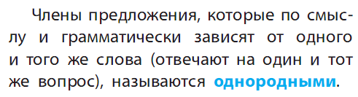
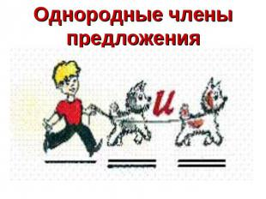
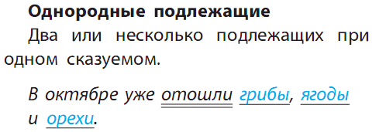
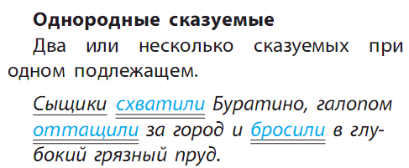
2
2
Найди в тексте предложение с однородными сказуемыми. Выпиши это предложение и подчеркни в нём однородные сказуемые.

Slide 15
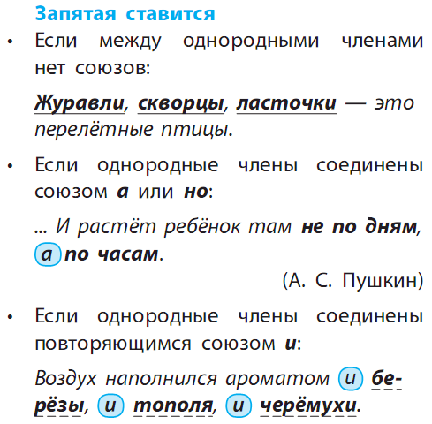
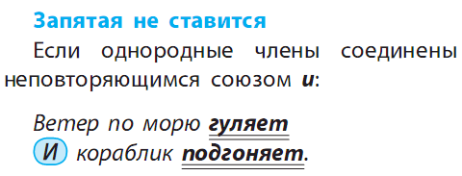
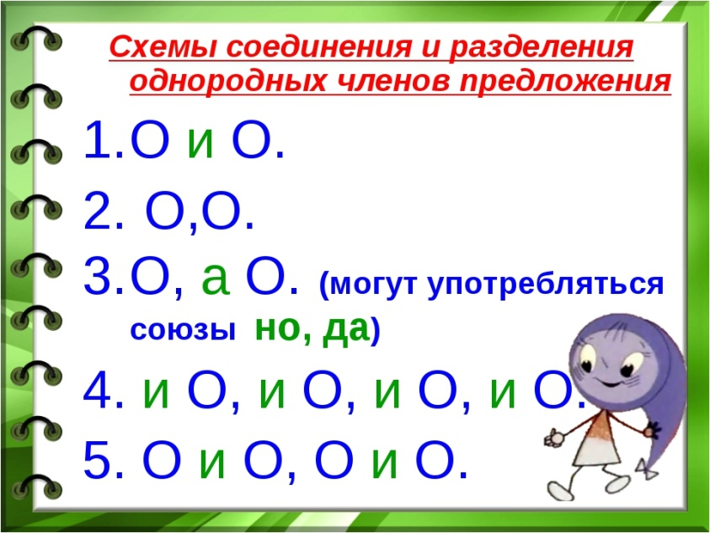
2
2
Найди в тексте предложение с однородными сказуемыми. Выпиши это предложение и подчеркни в нём однородные сказуемые.

Slide 16
Проверь себя:
Стройные деревья тянутся вверх и упираются в небо.

Slide 17
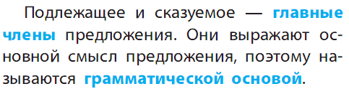
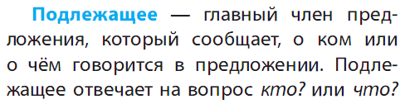
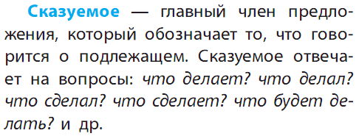
3
Выпиши из текста 12-е предложение. Подчеркни в нём главные члены.
По овражкам бегут весёлые ручейки.
В этом предложении говорится о ручейках. Значит слово ручейки – это подлежащее. Его подчёркиваем одной чертой. Ручейки (что делают?) бегут. Значит слово бегут – это сказуемое. Его подчёркиваем двумя чертами.

Slide 18
Проверь себя:
Пушистые белки лакомятся семечками из сосновых шишек.

Slide 19

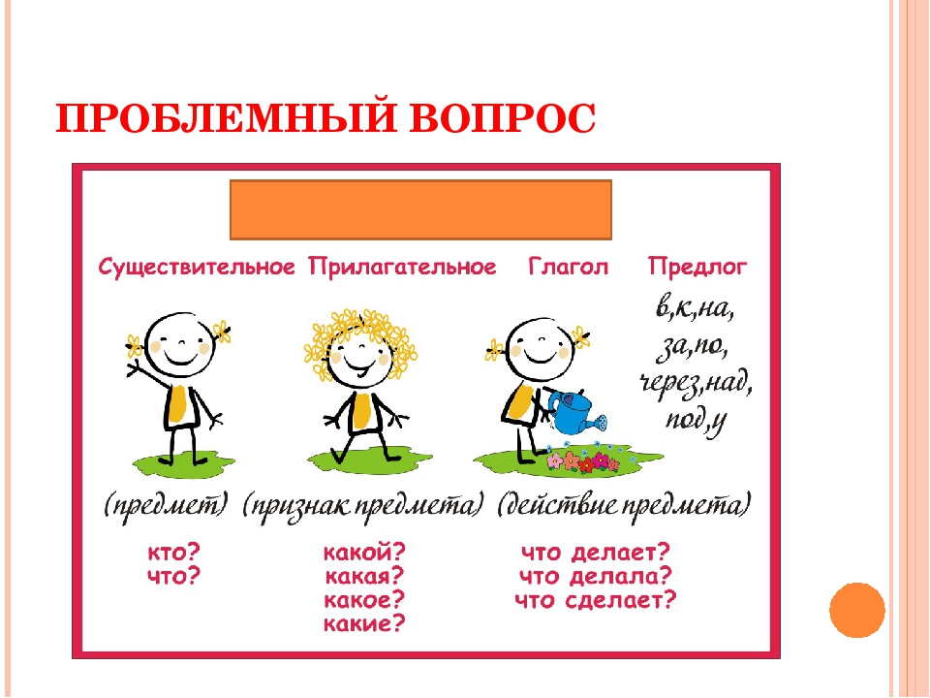
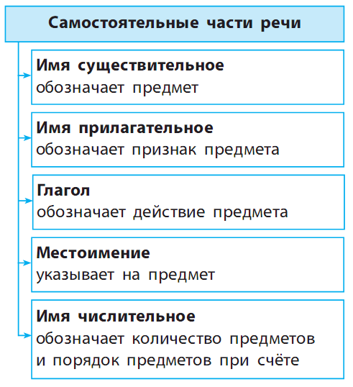
3
Над каждым словом напиши, какой частью речи оно является.
Кто? девочка
Какая? весёлая
Что делает?
поливает

Slide 20
Проверь себя:
Пушистые белки лакомятся семечками из сосновых шишек.
прил.
сущ.
гл.
сущ.
пр.
прил.
сущ.

Slide 21
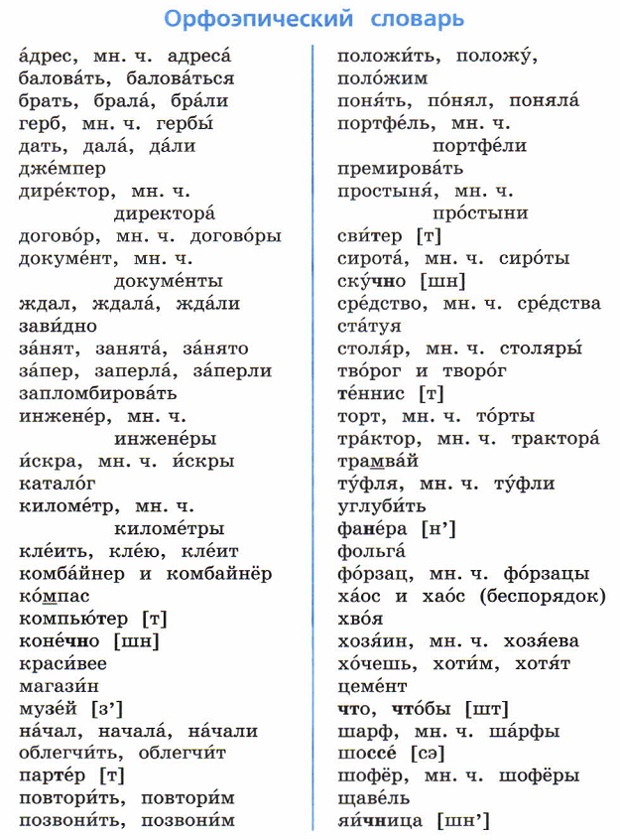
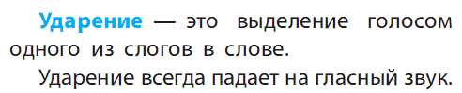

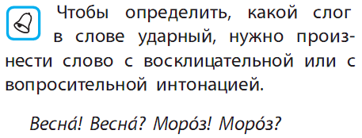

4
Произнеси данные ниже слова, поставь в них знак ударения над ударными гласными.
Жаворонок, брала, инструменты, ждали.

Slide 22
Проверь себя:
жаворонок
брала
инструменты
ждали

Slide 23
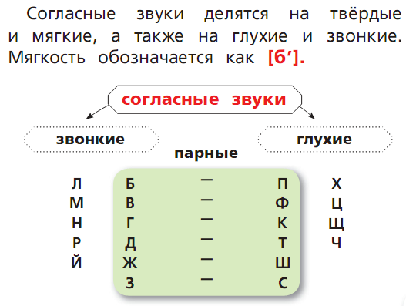
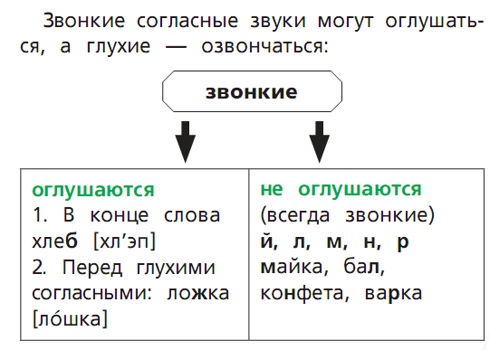
5
В данном ниже предложении найди слово, в котором все согласные звуки глухие. Выпиши это слово.
Вечером за деревней слышен рожок пастушка.

Slide 24
Проверь себя:
Вечером за деревней слышен рожок пастушка.
Ответ. пастушка

Slide 25
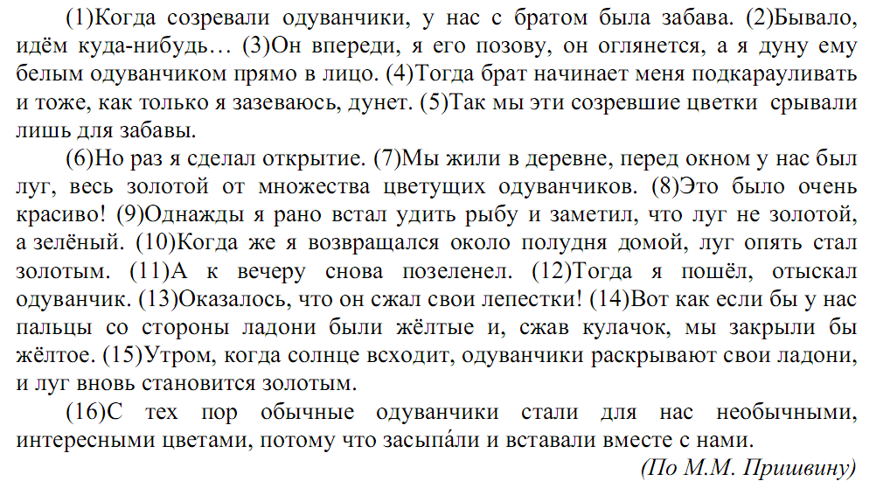

Slide 26

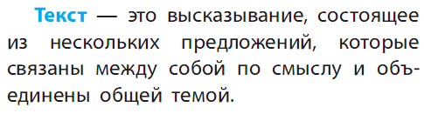
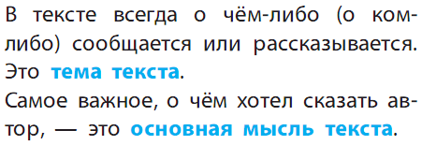
6
Что хотел сказать автор читателю? Определи и запиши основную мысль текста.
Чтобы сформулировать главную мысль текста, задай себе вопрос.
Что я понял(а) или узнал(а), прочитав этот текст?
Основная мысль может быть выражена
в одном из предложений текста.

Slide 27
Проверь себя:
Что я понял(а) или узнал(а), прочитав этот текст?
Ответ. Одуванчики необычные, интересные цветы: они, как люди, вечером засыпают, а утром просыпаются.

Slide 28
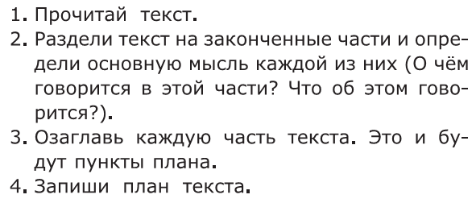
7
Составь и запиши план текста из трёх пунктов. В ответе ты можешь использовать сочетания слов или предложения.
План – это самая краткая запись текста.
Пункты плана должны отражать содержание, логику и последовательность изложения.
Составить план помогает деление текста на абзацы. Пункты плана составляются от абзаца к абзацу.
КАК СОСТАВИТЬ ПЛАН ТЕКСТА

Slide 29
Проверь себя:
План.
Забава с одуванчиками.
Удивительное открытие.
Одуванчики стали для нас интересными цветами.

Slide 30

8
Задай по тексту вопрос, который поможет определить, насколько точно твои одноклассники поняли его содержание. Запиши свой вопрос.
Приём «Толстые - тонкие»
«Тонкие вопросы» | «Толстые вопросы»
Кто? Что? Когда? Как звали? Может ли…? Было ли…? | Дайте объяснение , почему… Почему вы думаете(считаете)…? В чем разница…? Предположите, что будет, если…?
Почему?
Зачем?
Когда?
Как?

Slide 31


Проверь себя:
Как братья забавлялись с одуванчиками?
Почему луг рано утром оказался не золотым, а зелёным?
Что происходит с одуванчиками по вечерам?
На что, по мнению мальчика, были похожи цветки одуванчика?
Почему одуванчики стали для братьев интересными цветами?

Slide 32


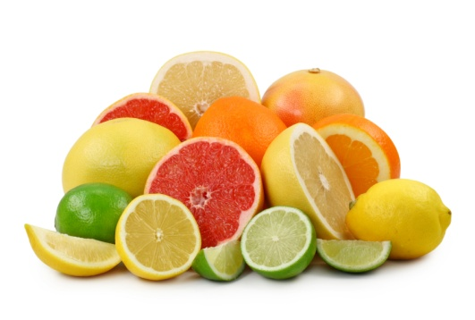
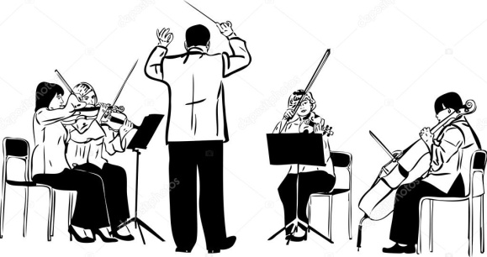
9
Как ты понимаешь значение слова «забава» из 1-го предложения? Запиши своё объяснение.
Как можно объяснить значение слова?
Узнать значение незнакомого слова можно в толковом словаре, в котором даётся объяснение значения слова и приводятся примеры его употребления: швейцар— человек, обязанностью которого является встреча посетителей у входной двери.
При объяснении значения слова можно воспользоваться способом перечисления: назвать предметы, которые именуются данным словом: цитрусовые — это апельсины, мандарины, лимоны.
Иногда для объяснения значения слова пользуются описательным способом. Например: дирижёр — тот, кто управляет хором или оркестром.

Slide 33




9
Как ты понимаешь значение слова «забава» из 1-го предложения? Запиши своё объяснение.
Как можно объяснить значение слова?
Иногда для того, чтобы объяснить, уточнить значение слова, можно просто подобрать к нему синонимы. Например: зодчий —архитектор; чуткий (человек) — отзывчивый, внимательный, сердечный.
Есть ещё один способ объяснить значение слова: нужно найти слово, от которого оно образовано. Это родственное однокоренное слово поможет нам понять значение слова данного. Например: запеть — начать петь; бантик — маленький бант.

Slide 34
Проверь себя:
Ответ. Забава – это игра, развлечение.

Slide 35

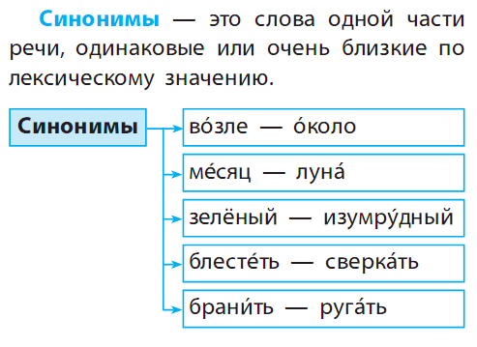


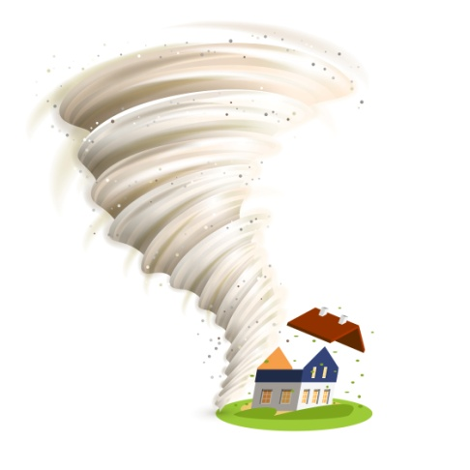


10
Замени слово «всходит» из 15-го предложения близким по значению словом. Запиши это слово.

Slide 36
Проверь себя:
Ответ. Всходит – встаёт, поднимается.

Slide 37

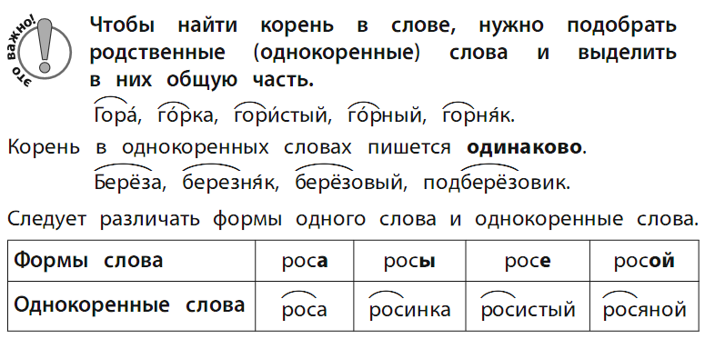
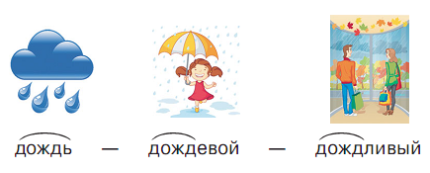
11
В 5-м предложении найди слово, состав которого соответствует схеме:
Выпиши это слово, обозначь его части.
Состав слова.

Slide 38

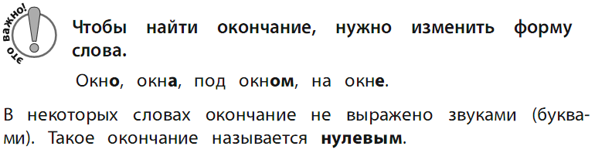
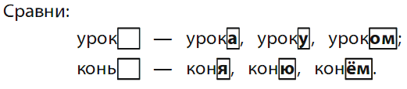
11
В 5-м предложении найди слово, состав которого соответствует схеме:
Выпиши это слово, обозначь его части.
Состав слова.

Slide 39
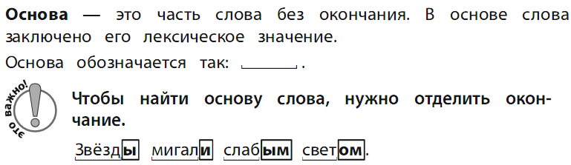
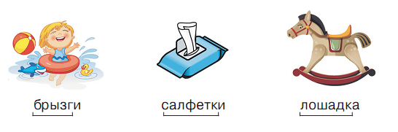
11
В 5-м предложении найди слово, состав которого соответствует схеме:
Выпиши это слово, обозначь его части.
Состав слова.

Slide 40
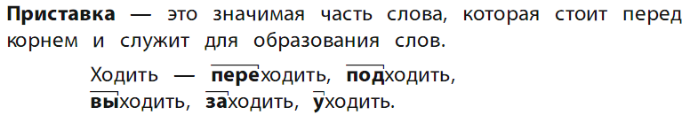
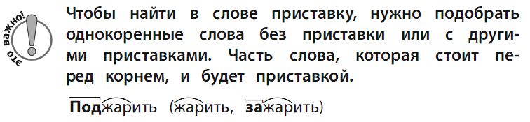
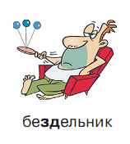
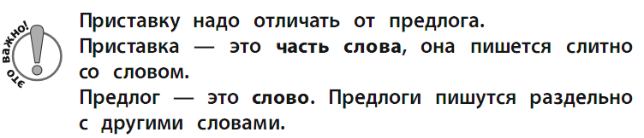
11
В 5-м предложении найди слово, состав которого соответствует схеме:
Выпиши это слово, обозначь его части.
Состав слова.

Slide 41
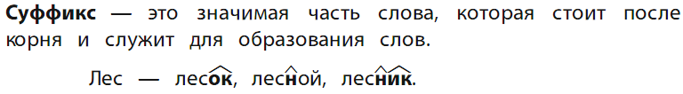
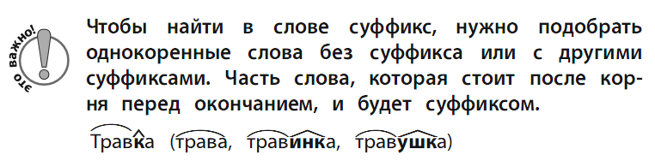

11
В 5-м предложении найди слово, состав которого соответствует схеме:
Выпиши это слово, обозначь его части.
Состав слова.

Slide 42
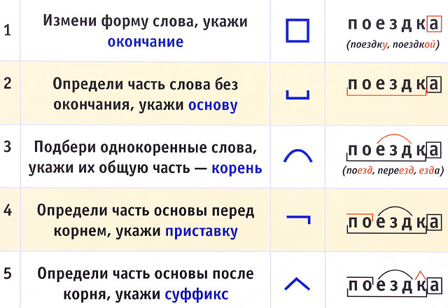
11
В 5-м предложении найди слово, состав которого соответствует схеме:
Выпиши это слово, обозначь его части.
Памятка разбора слова по составу.

Slide 43
Проверь себя:
Ответ. Цвет к и

Slide 44
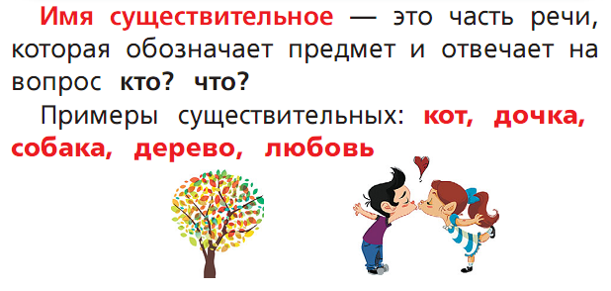
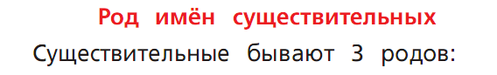

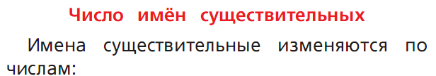
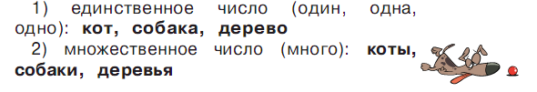
12
Выпиши из 1-го предложения все имена существительные в той форме, в которой они употреблены в предложении. Укажи род, склонение, число, падеж одной из форм имени существительного (на выбор).

Slide 45
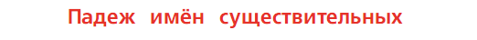
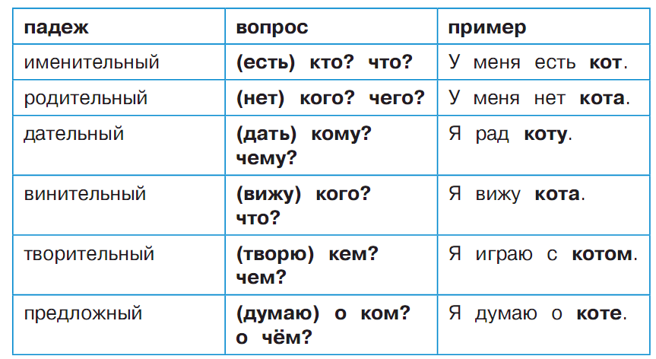
12
Выпиши из 1-го предложения все имена существительные в той форме, в которой они употреблены в предложении. Укажи род, склонение, число, падеж одной из форм имени существительного (на выбор).

Slide 46
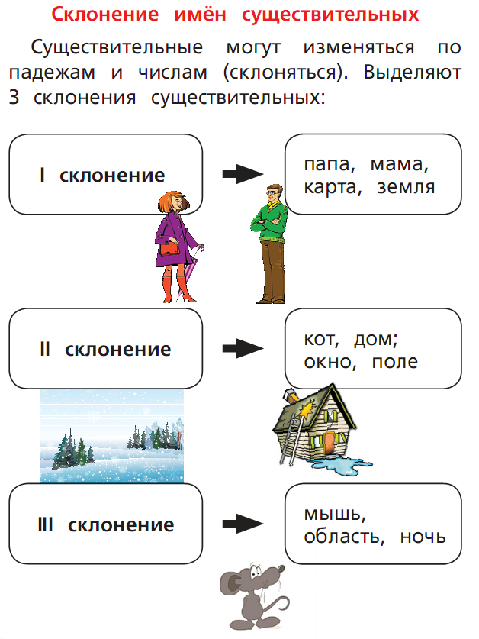
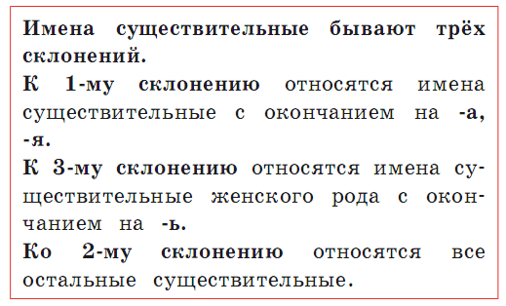
12
Выпиши из 1-го предложения все имена существительные в той форме, в которой они употреблены в предложении. Укажи род, склонение, число, падеж одной из форм имени существительного (на выбор).

Slide 47
Проверь себя:
Ответ. Одуванчики, (с) братом, забава.
Одуванчики – сущ., м.р., 2 скл., во мн.ч., в И.п.
или
(С) братом – сущ., м.р., 2 скл., в ед.ч., в Т.п.

Slide 48
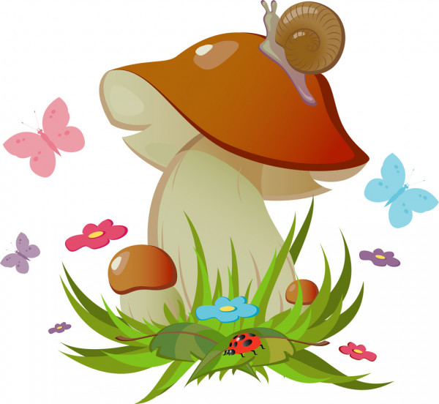
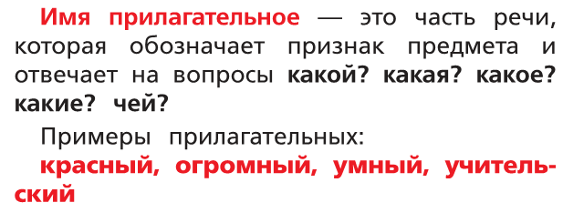
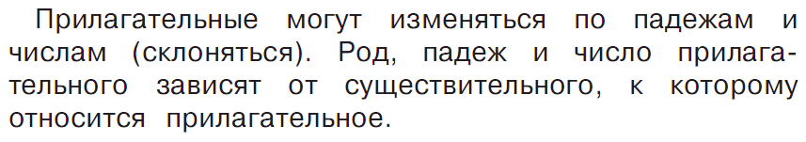
13
Выпиши из 7-го предложения все формы имён прилагательных с именами существительными, к которым они относятся. Укажи число, род (если есть), падеж одной из форм имени прилагательного (на выбор).
Запомни!

Slide 49



13
Выпиши из 7-го предложения все формы имён прилагательных с именами существительными, к которым они относятся. Укажи число, род (если есть), падеж одной из форм имени прилагательного (на выбор).

Slide 50





13
Выпиши из 7-го предложения все формы имён прилагательных с именами существительными, к которым они относятся. Укажи число, род (если есть), падеж одной из форм имени прилагательного (на выбор).
Прилагательные в единственном числе
изменяются по родам.

Slide 51


13
Выпиши из 7-го предложения все формы имён прилагательных с именами существительными, к которым они относятся. Укажи число, род (если есть), падеж одной из форм имени прилагательного (на выбор).

Slide 52
Проверь себя:
Ответ. Луг (какой) золотой, одуванчиков (каких) цветущих.
Золотой (луг) – прил., в ед.ч., в м.р., в И.п.
или
Цветущих (одуванчиков) – прил., во мн.ч., в Р.п.

Slide 53



14
Выпиши из 3-го предложения все глаголы в той форме, в которой они употреблены в предложении.

Slide 54
Проверь себя:
Ответ. Позову, оглянется, дуну.

Slide 55
15
Подумай и напиши, в какой ситуации уместно будет употребить это выражение.
Не рой другому яму, сам в неё попадёшь.
Необходимо привести пример ситуации, в которой данное выражение (пословица) будет уместно, то есть правильно использовано.
Помните! НЕ нужно объяснять значение данного выражения, надо только привести пример ситуации, в которой оно может быть использовано.

Slide 56
15
Подумай и напиши, в какой ситуации уместно будет употребить это выражение.
Не рой другому яму, сам в неё попадёшь.
Порядок работы.
Сначала внимательно прочитайте выражение, вдумайтесь в его значение.
Помните, что в пословицах за словами скрыт иной, нравоучительный
смысл. Пословицы всегда учат чему-то.
Поняв скрытый смысл пословицы, придумайте ситуацию, в которой можно её
употребить. Легче всего представить действия своих друзей, одноклассников,
членов семьи или сои собственные.
Ответ начните фразой, данной в задании: «Выражение «Не рой другому яму, сам
в неё попадёшь» будет уместно в ситуации…».
Помните, что ваш ответ должен быть корректным с этической точки зрения, то
есть выражать своё мнение нужно культурно, без грубых слов, не унижая и не
оскорбляя никого.
Достаточно одного - двух предложений для ответа.
Запишите ответ.
Проверьте, нет ли ошибок.

Slide 57
Проверь себя:
Ответ.
Выражение «Не рой другому яму» – сам в неё попадёшь будет уместно в ситуации, когда ученик хотел подшутить над товарищем на 1 апреля и натёр мелом его стул, а потом сам случайно на него сел и испачкал свою школьную форму.

Slide 58
Желаем успеха!

